Slide 1
超
星
发
现
读者知识发现服务的一站式解决方案
查阅资源 课题研究 论文考研 成果统计
北京超星集团 孙秀巍

Slide 2
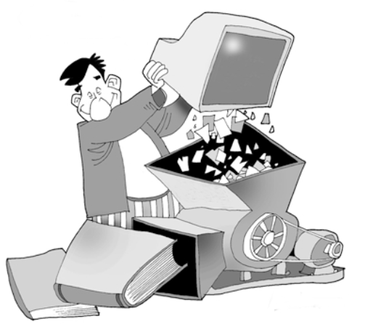
大数据思想，给我们带来了哪些
信息垃圾
信息碎片
重复信息

Slide 3
高校的老师和同学
查全率
查准率
检索需求

Slide 4
超星发现提供的服务
01
02
03
OPTION
OPTION
OPTION
智能检索
资源整合
数据分析与挖掘
成果统计与分析
全面
深入
多维

Slide 5
01
智能检索 资源整合

Slide 6
入口
www.zhizhen.com

Slide 7
空检——元数据
空检
每天对数据的提取、清洗、转化，每天更新
已有9.4亿条中文元数据

Slide 8
扩展检索——全面
学名\别名匹配
搜索“小苏打”，同时检索了“碳酸氢钠”
简称\全称匹配
搜索“冠心病”，同时检索了“冠状动脉粥样硬化心脏病”
现用名\曾用名匹配
中文名\翻译名匹配
搜索“河北工业大学”，同时检索了“河北工学院、Hebei University Of Technology”

Slide 9
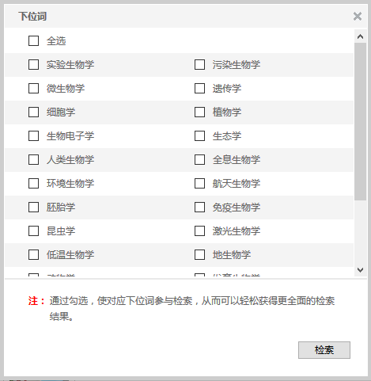
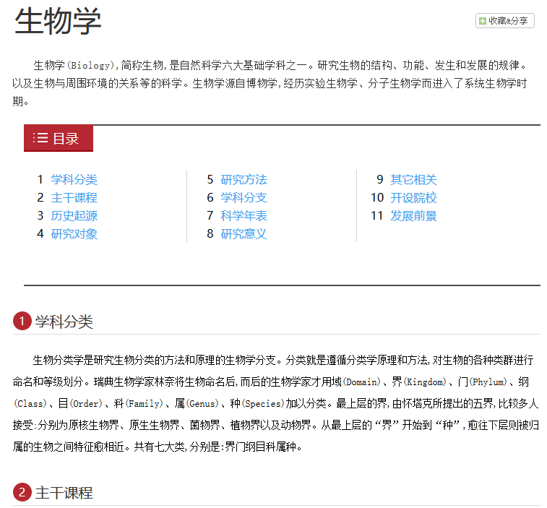
扩展检索——全面

Slide 10
专业级强大词表库保障
42万主题词表
20万
刊名表
3500条学科分类表
700个数据库收录来源表
2500万学术专业词库
610万作者库
33万机构库
8万同位词
重要索引库

Slide 11
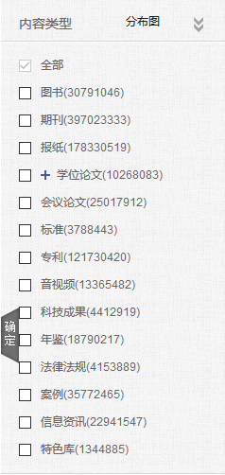
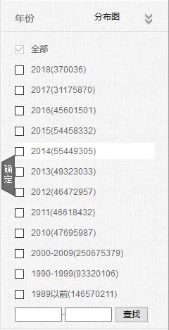
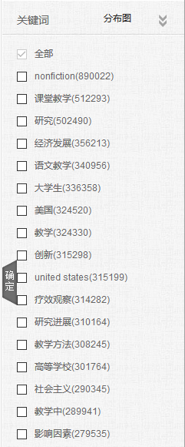
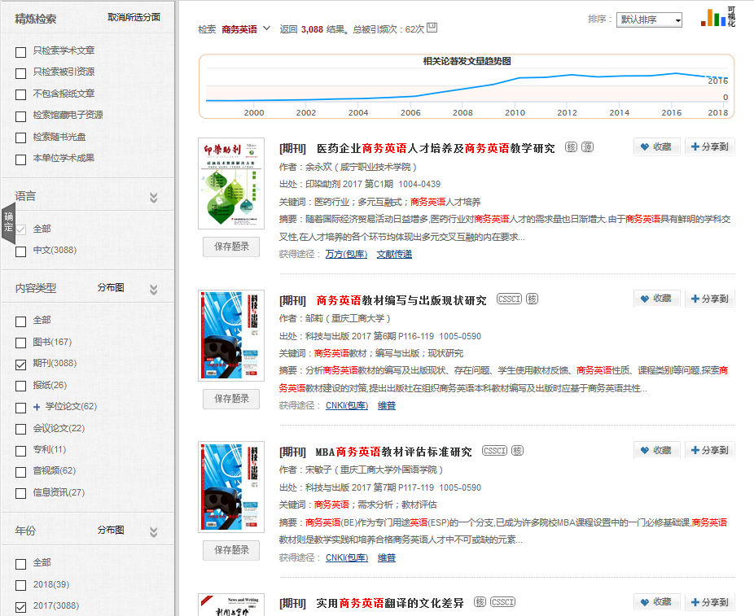
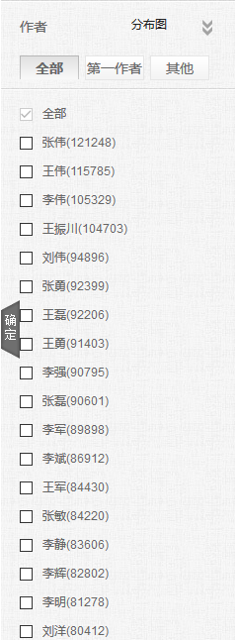
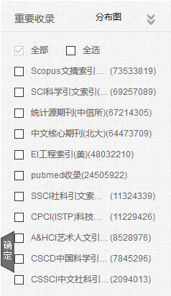
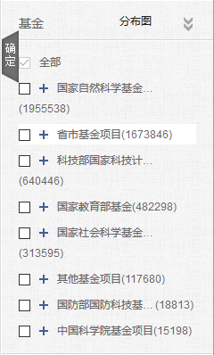
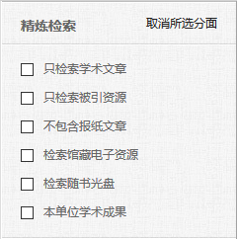
聚类精炼检索结果——精准
超星专业级的词表库，为用户精准、快速的获取资源提供了强大的支持
文献类型
年代时间
学科
作者
商务英语
本单位的学术成果中
2017年发表的
期刊有3088篇
关键词
重要收录
基金
……

Slide 12
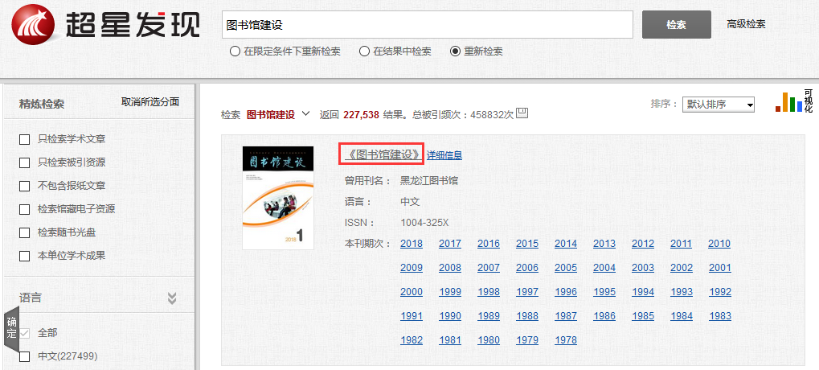
期刊、报纸智能匹配——全面
智能导航

Slide 13
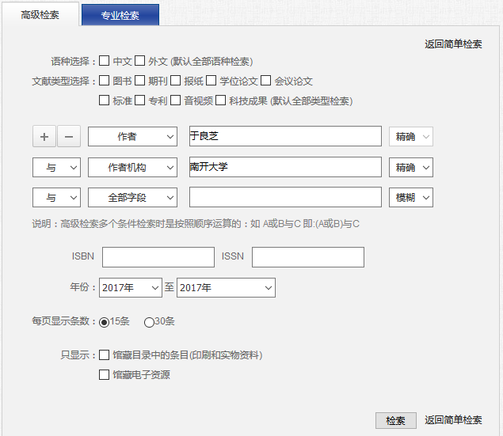
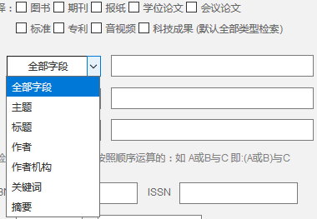
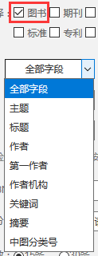
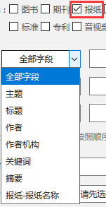
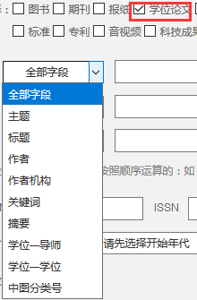
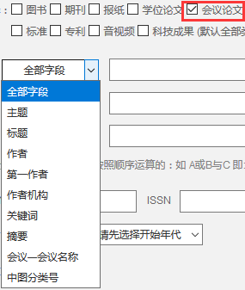
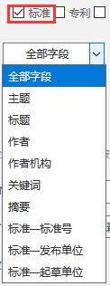
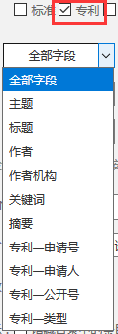
高级检索

Slide 14
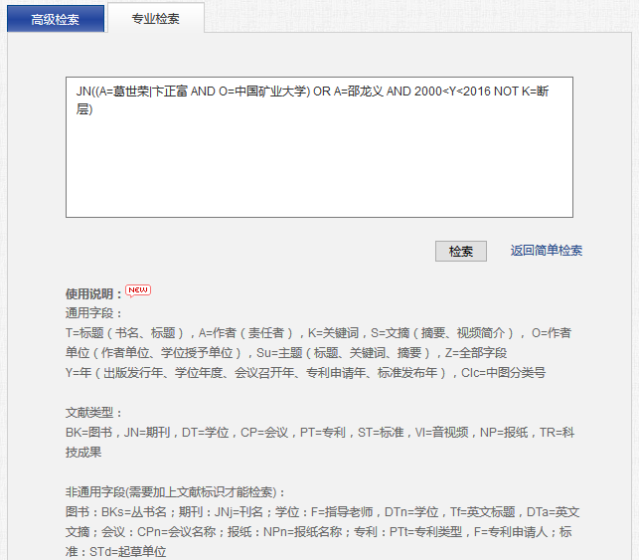
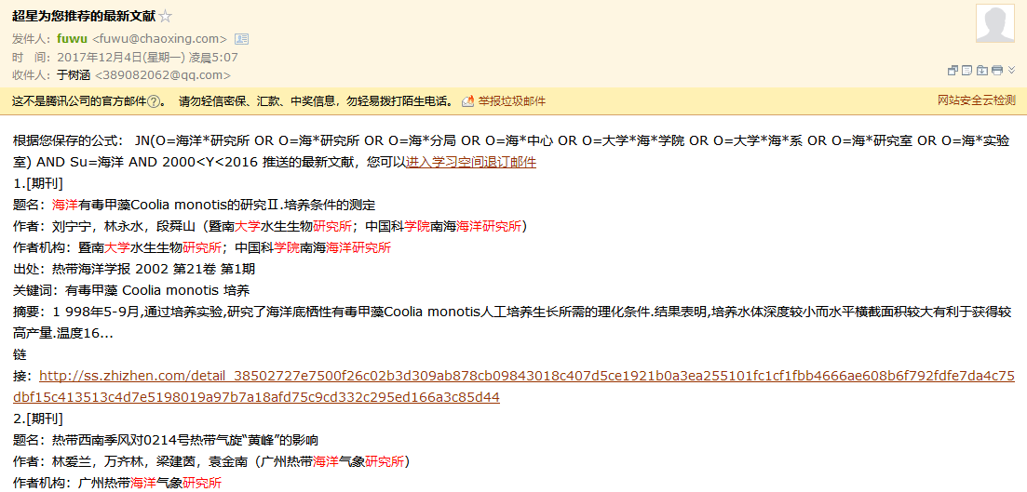
专业检索——主动推送
保存检索式

Slide 15
资源整合，一站式获取
对接馆藏OPAC
对接读秀
对接百链
对接第三方数据商

Slide 16
02
数据分析与挖掘

Slide 17
可视化
图片来自百度

Slide 18
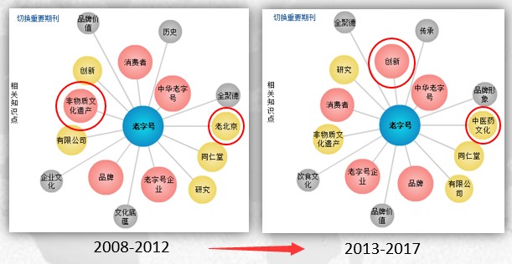
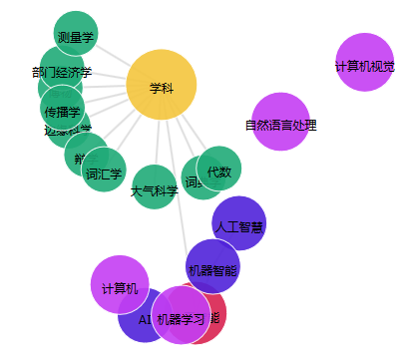
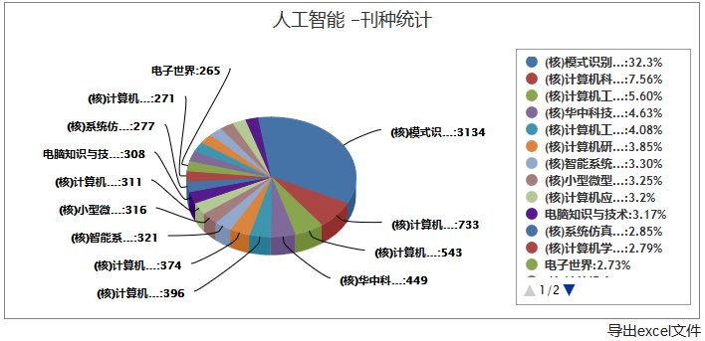
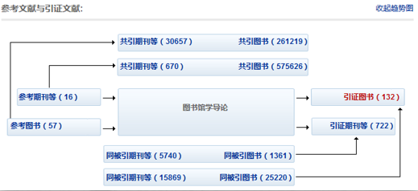
学术动态
可视化
数据挖掘
资源分布
知识关联
图片来自百度

Slide 19
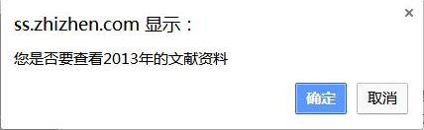
课题研究
对雾霾这个关键词进行数据解读：
2013年，“雾霾”成为年度关键词。这一年的1月，4次雾霾过程笼罩30个省（区、市），在北京，仅有5天不是雾霾天。有报告显示，中国最大的500个城市中，只有不到1%的城市达到世界卫生组织推荐的空气质量标准，与此同时，世界上污染最严重的10个城市有7个在中国。

Slide 20
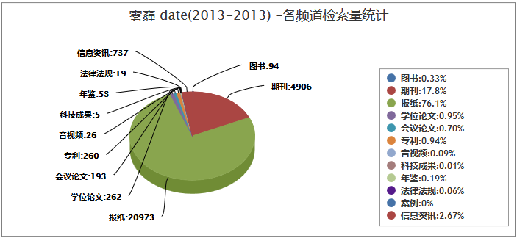
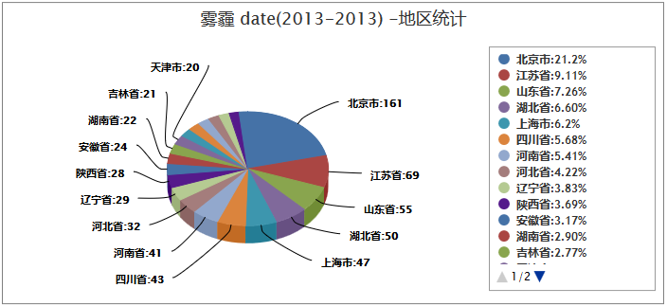
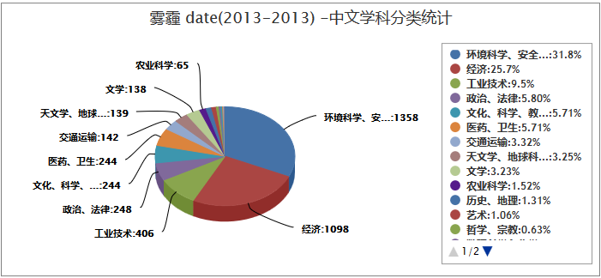
课题研究
分析与雾霾相关的行业分布：
分析与雾霾的地区分布：
透过文献类型看雾霾的研究情况：

Slide 21
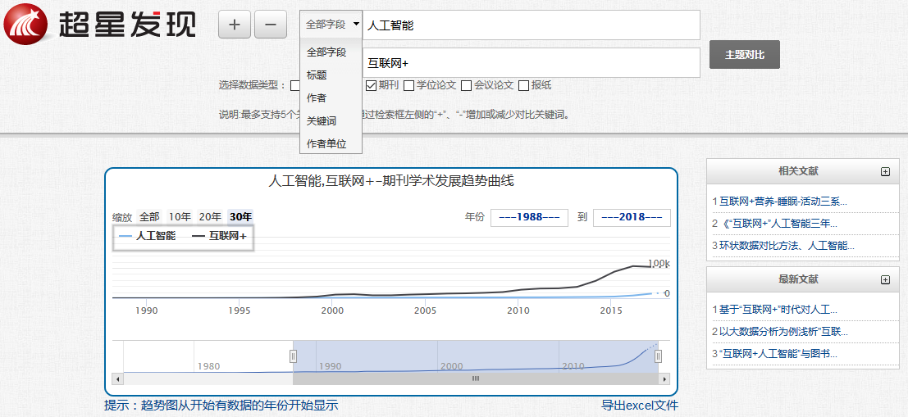
写论文--多主题对比确定选题
可支持5个检索词
同时检索
人工智能研究呈上升趋势

Slide 22
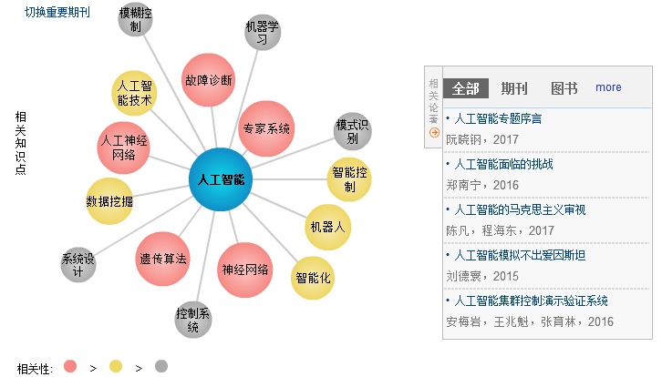
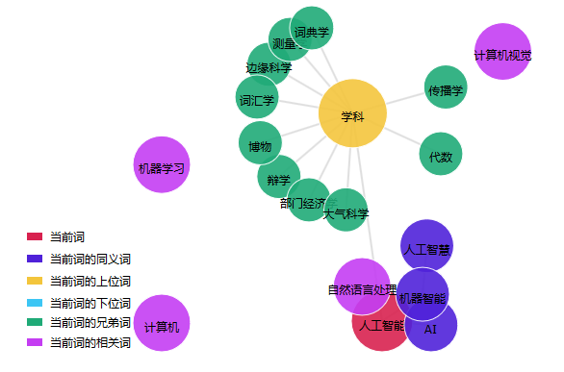
写论文—知识扩展
人工智能相关研究领域
人工智能相关同义词、上下位词等

Slide 23
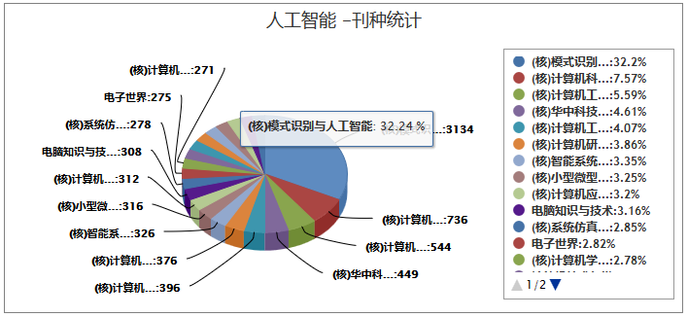
写论文—投稿方向
人工智能相关收录刊种分布

Slide 24
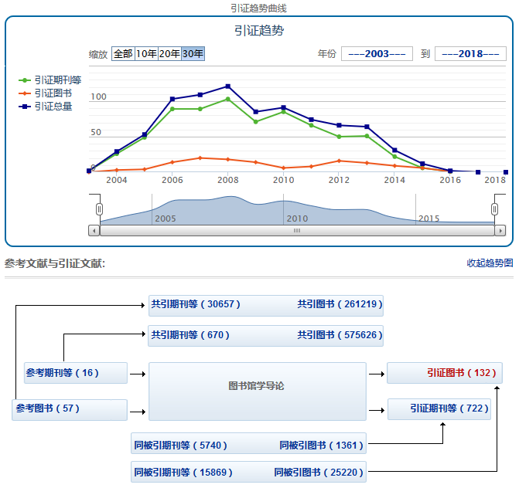
写论文--了解发文参考引证情况
唯一拥有中文图书引证分析
完善的中文期刊引证
8000多万篇
图书、期刊、论文
的立体引证关系

Slide 25
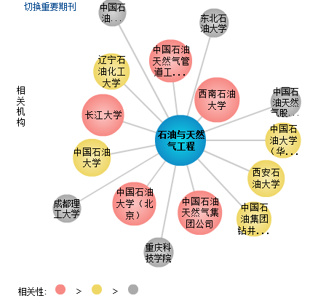
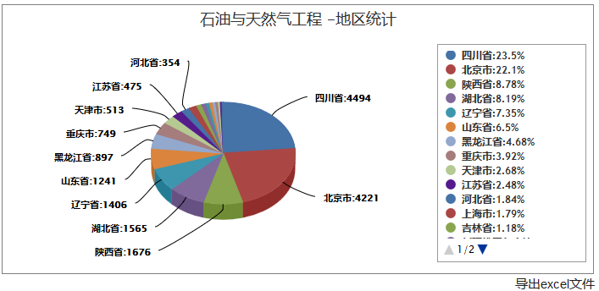
考研—确定学校
石油与天然气工程
该领域的重点高校、地区

Slide 26
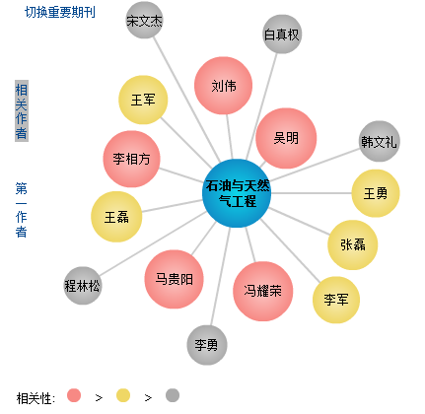
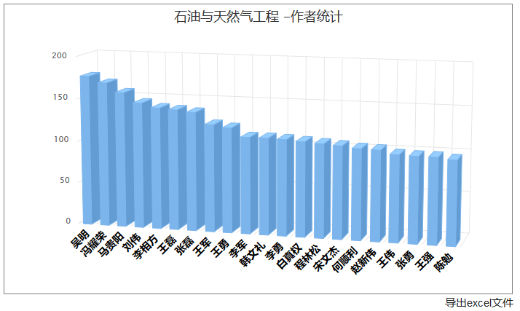
考研—确定导师
该领域的学科带头人

Slide 27
03
成果统计分析

Slide 28
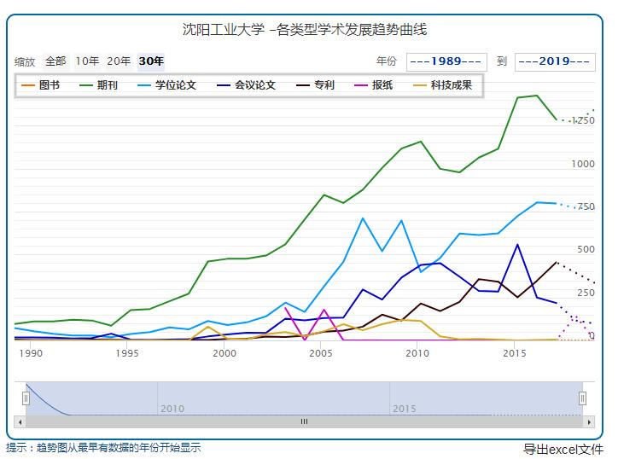
高校学术成果统计
可视化分析中能提供整体产出类比的发展趋势

Slide 29
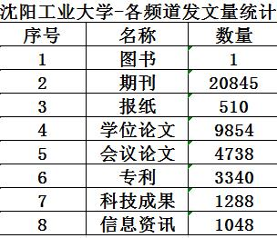
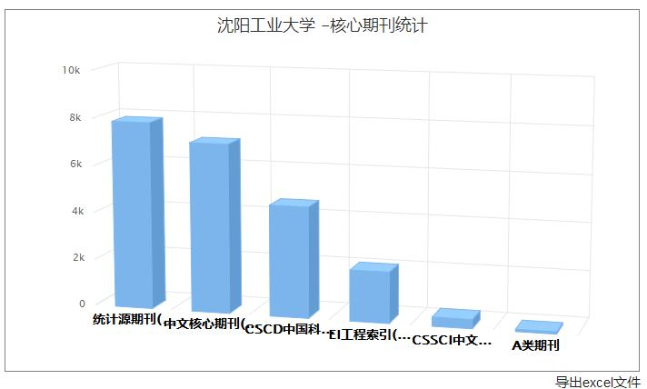
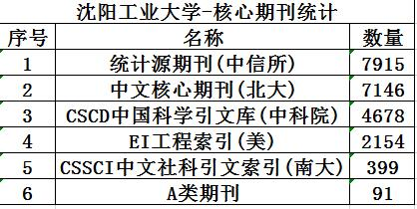
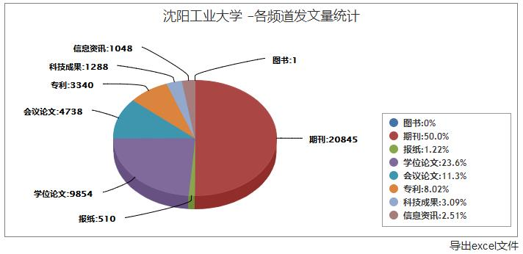
高校学术成果统计
学术成果收录状况统计：
不同学术成果所占比例：
各分析图表都提供了相应的excel表格导出功能，方便工作人员来进行统计。

Slide 30
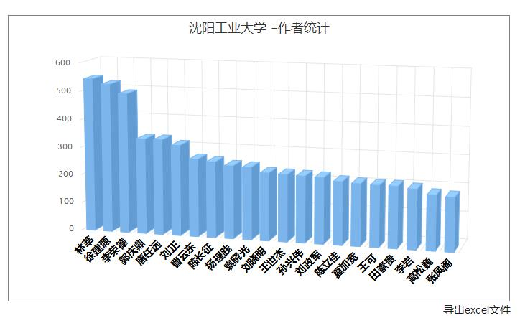
本校学者产出统计

Slide 31
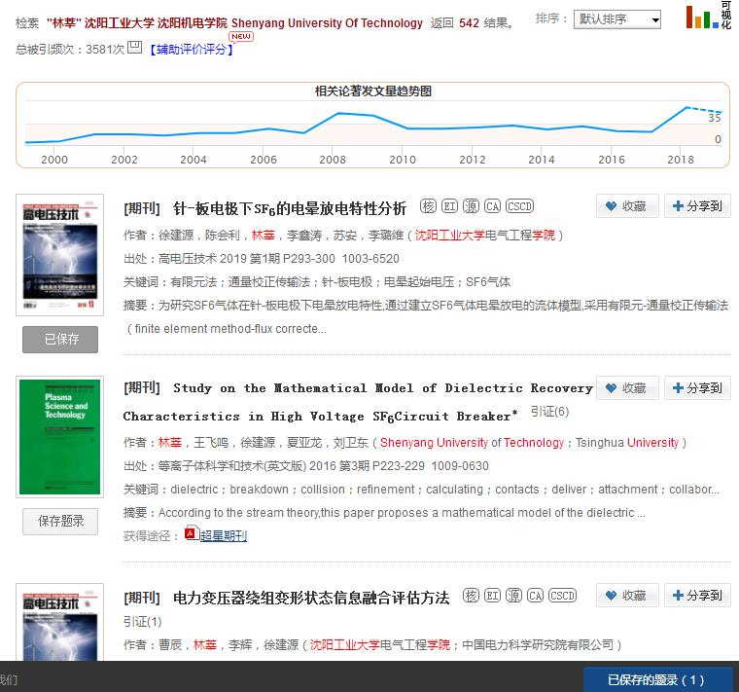
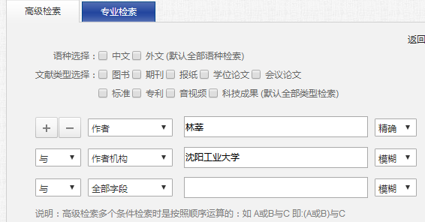
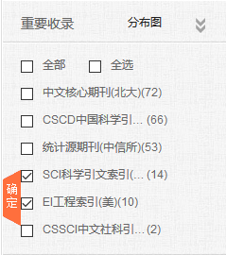
个人学术成果
文献数量：542
被核心期刊收录情况

Slide 32
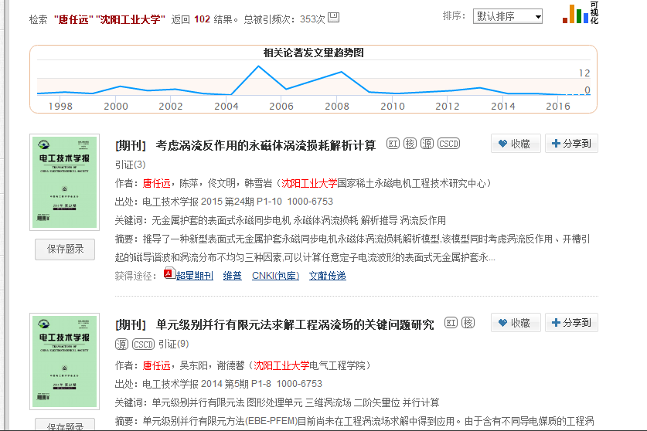
文献总被引用频次：353
文献数量：102
被核心期刊收录情况
具体文献被引用情况

Slide 33
发现服务
目的
利用信息分析工具挖掘数据，避免学术研究的精力浪费，极大地提高学术研究的效率
分析发掘
堡垒
优化整合各类型国内外知名、综合性、权威的文献服务系统资源与本地资源
资源整合
保障
全面、精准检索
检索全面率、准确率
数据基础
基石
为分析与挖掘提供了数据基础，使得分析更加准确

Slide 34
有奖问答
超星发现的访问方式有几种？超星发现的网址？

Slide 35
有奖问答
如何查看数据分析的可视化图谱？

Slide 36
有奖问答
截止目前超星的元数据量有多少条？

Slide 37
谢
谢
超星集团
2019.5

